Slide 1


Automatização da Gestão de Notas Fiscais Eletrônicas em Empresas Brasileiras
Otimização e redução de erros nos processos fiscais

Slide 2
O Projeto – Grupo 8
Nosso projeto propõe o desenvolvimento de um agente de IA com o objetivo de revolucionar o gerenciamento de documentos fiscais recebidos por empresas. Reconhecemos que a consulta e a organização manual de um volume crescente de notas fiscais (como NF-e, CT-e, NFC-e) representam um desafio operacional significativo, consumindo tempo valioso e introduzindo potenciais falhas no processo.
Com esta iniciativa, nosso objetivo é fornecer às empresas uma ferramenta robusta que automatiza as tarefas repetitivas e burocráticas da gestão fiscal, transformando o desafio em uma vantagem competitiva através de maior eficiência, precisão e conformidade.
Leandro Barbosa
pantalena.le@gmail.com
Pedro Maurício
Peu.hmj1984@gmail.com
Walter Dreyer
fredtorresdreyer@gmail.com

Slide 3
Contexto de negócio

Slide 4

Cenário Atual (AS-IS)
Desafios na Gestão de Notas Fiscais
Empresas brasileiras enfrentam vários desafios na gestão de notas fiscais eletrônicas, principalmente devido a processos manuais ineficientes.
Processos Manuais Ineficientes
Os processos manuais são propensos a erros, aumentando a carga de trabalho e o retrabalho nas empresas.
Impacto na Eficiência Operacional
Os problemas de compliance e retrabalho resultam em impactos negativos na eficiência operacional das empresas.

Slide 5



Desafios
Falta de Integração de Sistemas
A ausência de integração entre diferentes sistemas dificulta a troca de informações e a eficiência operacional nas organizações.
Alto Volume de Notas Fiscais
O alto volume de notas fiscais a serem processadas sobrecarrega os departamentos financeiros, tornando a gestão mais complexa.
Conformidade com Legislação Tributária
A necessidade de conformidade com a legislação tributária exige recursos adicionais e atenção constante das equipes financeiras e contábeis.

Slide 6
Benefícios
Tópico | Descrição | Impacto para Empresas Brasileiras
Redução de Erros | Eliminação de falhas manuais em processos fiscais complexos. | Diminuição de multas por incorreções (ex.: CFOP, ICMS).
Conformidade Automatizada | Atualização em tempo real das mudanças na legislação (ex.: tributos estaduais). | Evita penalidades da Receita Federal e SEFAZ.
Economia de Tempo | Processamento de documentos fiscais 80% mais rápido. | Equipes focadas em análise estratégica, não em digitação.
Integração de Sistemas | Conexão direta com SPED, SEFAZ e ERPs (ex.: SAP, Totvs). | Dados sincronizados sem retrabalho.
Custos Operacionais | Redução de até 40% com processos manuais. | ROI rápido (em média 18 meses para PMEs).
Segurança de Dados | Armazenamento em nuvem com criptografia e backup automático. | Proteção contra perdas e auditorias facilitadas.
Fonte: Thomson Reuters (2024).

Slide 7
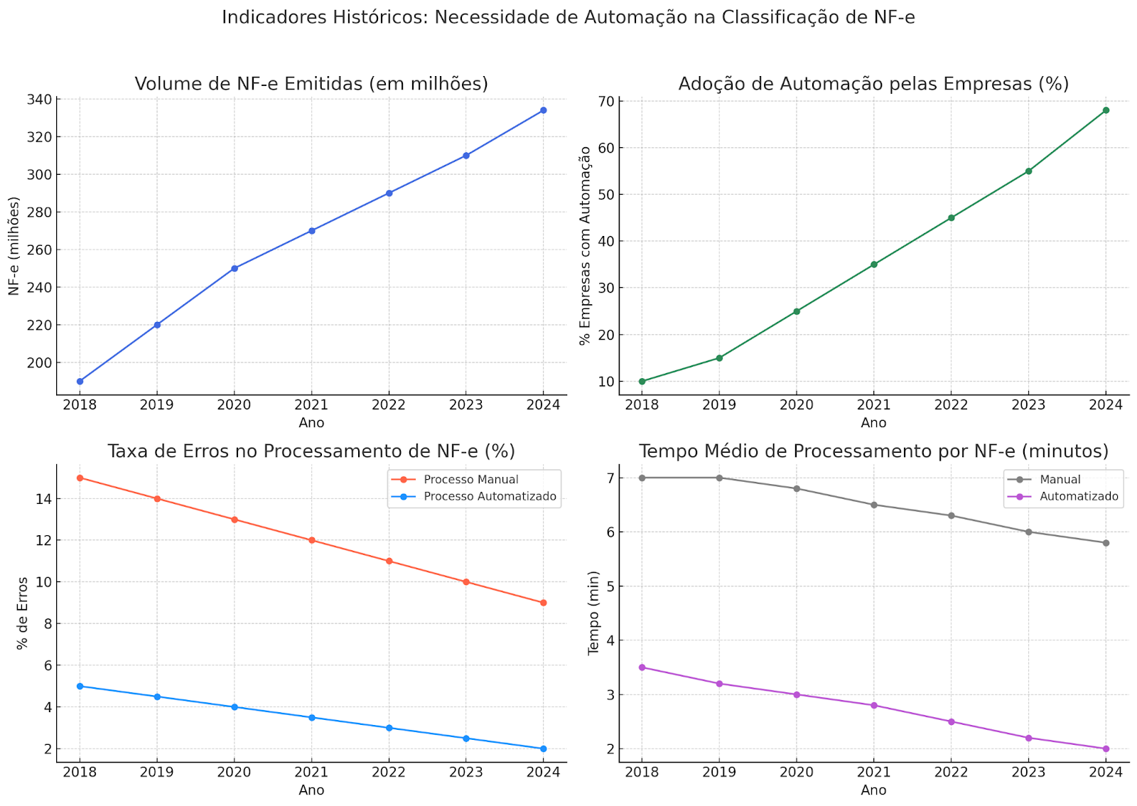
Indicadores históricos
A análise mostra uma correlação positiva entre o aumento da automação e a eficiência dos processos fiscais:
A automação é uma resposta necessária ao aumento do volume de NF-e, sendo crucial para manter a acuracidade e agilidade.
A redução drástica nos erros e ganhos de tempo mostram ganhos operacionais concretos.
A curva de adoção reflete não só uma tendência tecnológica, mas também uma exigência sistêmica para a sustentabilidade fiscal e a mitigação de riscos.
A automação fiscal não é mais opcional — ela responde a uma pressão estrutural do sistema tributário brasileiro: hipercomplexo, dinâmico e fiscalizador. O dado mais alarmante é que, mesmo em 2024, 32% das empresas ainda não automatizaram. Isso revela um campo fértil para políticas públicas, educação fiscal e soluções acessíveis a pequenas e médias empresas (PMEs), que provavelmente compõem a maior parte desse atraso.

Slide 8
Fontes dos indicadores
Portal Nacional da Nota Fiscal Eletrônica – SEFAZ Nacional ‣ Volume histórico de NF-e, número de emissores e dados agregados. 🔗 https://www.nfe.fazenda.gov.br/portal
Bonetti & Associados – Especialistas em Legislação Tributária ‣ Indicadores sobre a adesão municipal ao padrão nacional da NFS-e, abrangência e cobertura populacional. 🔗 https://bonetti.com.br
Portal Contábeis ‣ Dados sobre a obrigatoriedade da NFS-e nacional e sua adoção pelas capitais. 🔗 https://www.contabeis.com.br/noticias/61045/nfse-1000-municipios-aderem-ao-modelo-nacional/
Jornal do Comércio RS ‣ Artigos sobre os impactos operacionais e legais da NFS-e e automação fiscal. 🔗 https://www.jornaldocomercio.com/
arXiv.org – Repositório científico aberto ‣ Estudo técnico sobre uso de aprendizado de máquina (ML) e RPA/OCR para leitura e classificação de documentos fiscais. 🔗 https://arxiv.org/abs/2408.02656
Estudos de mercado e benchmarkings privados: ‣ Thomson Reuters, Sovos, Synchro, Arquivei, NFe.io, EY (Ernst & Young), Deloitte. ‣ Esses estudos oferecem dados sobre:
Tempo médio manual vs automatizado
Redução de erros
Adoção de RPA + IA em processos fiscais e contábeis
Gartner – RPA in Finance & Accounting (2022–2024) ‣ Estimativas sobre ROI, tempo de retorno e ganho de eficiência com automação em processos tributários.

Slide 9

Objetivo da Solução (TO-BE)
Automatização do Processo
A proposta visa automatizar a gestão de notas fiscais eletrônicas, reduzindo a carga manual sobre as equipes.
Aumento da Eficiência
Com a automação, espera-se um aumento significativo na eficiência operacional, permitindo processos mais rápidos e precisos.
Redução de Erros
A implementação do sistema busca minimizar erros humanos, assegurando precisão nas notas fiscais eletrônicas.
Foco em Atividades Estratégicas
A automação permitirá que as empresas concentrem seus esforços em tarefas mais estratégicas e de alto valor.

Slide 10
Público alvo
Público | Benefício Esperado
Contadores/Fiscais | Agilidade no compliance e auditoria
Analistas de TI | Redução de esforço em integrações e manutenção
Gestores | Visibilidade clara da saúde fiscal via relatórios
Equipe de Operações | Diminuição de falhas operacionais por rejeições ou duplicações

Slide 11
Estratégia de Solução

Slide 12

Escopo Funcional: Captura
Digitalização de Documentos
A digitalização de documentos é o primeiro passo para capturar notas fiscais eletrônicas de forma eficaz e organizada.
Integração de Sistemas
Integrar sistemas de emissão de notas fiscais garante que os dados sejam atualizados automaticamente e sem erros.
Automação da Entrada de Dados
A automação da entrada de dados melhora a eficiência e a precisão, reduzindo erros humanos no processo.

Slide 13

Escopo Funcional: Classificação
Classificação de Notas Fiscais
Após a captura, as notas fiscais eletrônicas são organizadas em categorias específicas para facilitar sua gestão e análise.
Automação com Aprendizado de Máquina
A automação utiliza algoritmos de aprendizado de máquina para categorizar documentos, tornando o processo mais eficiente e menos propenso a erros.
Facilitando a Organização
A automação e a classificação adequada das notas fiscais ajudam na organização, permitindo um acesso mais rápido e eficaz às informações.

Slide 14

Escopo Funcional: Armazenamento
Importância do Armazenamento
O armazenamento adequado das notas fiscais eletrônicas é crucial para garantir fácil acesso e recuperação rápida de informações.
Sistema Centralizado
Um sistema centralizado de armazenamento em nuvem permite que as empresas mantenham registros organizados e acessíveis em qualquer momento.
Acesso em Tempo Real
A tecnologia de nuvem assegura que as empresas possam acessar informações em tempo real, melhorando a eficiência operativa.

Slide 15
Escopo Funcional Adicional
Notes:
Além das funcionalidades principais, a solução pode incluir recursos adicionais que reforçam a eficácia da gestão. Vamos discutir como o monitoramento, validação e alertas, além de relatórios e intervenções, podem apoiar a estratégia de automatização das empresas.

Slide 16



Monitoramento
Visibilidade em Tempo Real
Um sistema de monitoramento oferece visibilidade em tempo real do status das notas fiscais eletrônicas, facilitando a gestão de processos.
Identificação de Problemas
Com o monitoramento em tempo real, as empresas podem identificar rapidamente problemas e tomar ações corretivas imediatas.
Conformidade de Processos
Garantir a conformidade dos processos é essencial, e um sistema de monitoramento ajuda a manter todos os registros em ordem.
Notes:
Implementar um sistema de monitoramento permite que as empresas acompanhem em tempo real o status das notas fiscais eletrônicas. Essa visibilidade ajuda a identificar problemas rapidamente e a garantir que todos os processos estejam em conformidade.

Slide 17

Validação e Alertas
Importância da Validação de Dados
A validação de dados é crucial para minimizar erros e garantir a precisão das informações recebidas.
Envio de Alertas
O envio de alertas em caso de discrepâncias permite que as empresas respondam rapidamente a problemas potenciais.
Reação Rápida a Problemas
Responder rapidamente a erros deve ser uma prioridade para evitar que pequenos problemas se tornem crises.
Notes:
A validação dos dados recebidos e o envio de alertas para qualquer discrepância ou erro são funcionalidades essenciais. Isso não apenas minimiza erros, mas também garante que as empresas possam reagir rapidamente a problemas antes que se tornem críticos.

Slide 18

Relatórios e Intervenção
Importância dos Relatórios
Relatórios detalhados sobre notas fiscais eletrônicas são essenciais para a tomada de decisões eficazes e informadas, garantindo melhor gestão.
Insights Valiosos
Relatórios periódicos oferecem insights valiosos que podem influenciar as estratégias de gestão e otimização de processos.
Intervenções Proativas
Com a análise de relatórios, é possível realizar intervenções proativas, melhorando a eficiência e a conformidade fiscal.
Notes:
A geração de relatórios detalhados sobre o desempenho da gestão de notas fiscais eletrônicas é fundamental para a tomada de decisões informadas. Relatórios periódicos podem fornecer insights valiosos e permitir intervenções proativas quando necessário.

Slide 19
Arquitetura da Solução
Notes:
Além das funcionalidades principais, a solução pode incluir recursos adicionais que reforçam a eficácia da gestão. Vamos discutir como o monitoramento, validação e alertas, além de relatórios e intervenções, podem apoiar a estratégia de automatização das empresas.

Slide 20
Diagrama da Solução
Agente 4 Classificação e Movimentação
Agente 1 Upload e Validação
Agente 2 Análise ICMS / DIFAL
Agente 3 Geração de Report e BI
Move os arquivos para as pastas:
a- consistentes
b- inconsistente ICMS
c- inconsistente DIFAL
d- inconsistente ICMS & DIFAL
Verifica se arquivo é Válido
Avalia cada XML em relação a consistência ou inconsistência de ICMS e/ou DIFAL
Gera report e BI
Entrada de dados
Processamento de dados
Funcionalidades personalizadas por IA
Fluxo: Baixar XMLs distintos → Validar → Analisar ICMS/DIFAL → Classificar → Gerar Relatórios
DIFAL (Diferencial de Alíquota do ICMS) equilibra a arrecadação entre estados de origem e destino

Slide 21
Conclusão
Necessidade de Automatização
Superando Desafios
Economia de Tempo
Melhoria da Operação Financeira
A automatização da gestão de notas fiscais eletrônicas é fundamental para empresas que buscam eficiência e conformidade fiscal no Brasil.
Superar os desafios atuais é crucial para a implementação de uma estratégia eficaz que melhore a gestão financeira das empresas.
A implementação de soluções automatizadas permite que as empresas economizem tempo precioso em suas operações financeiras.
Com a automatização, as empresas não apenas economizam tempo, mas também melhoram sua eficiência na gestão financeira.

